Slide 1
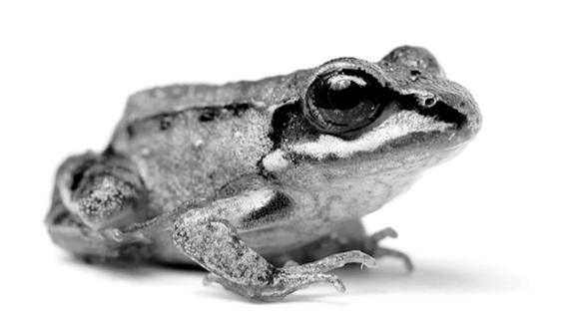
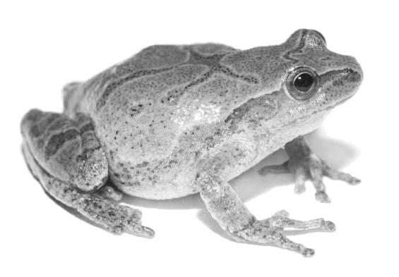
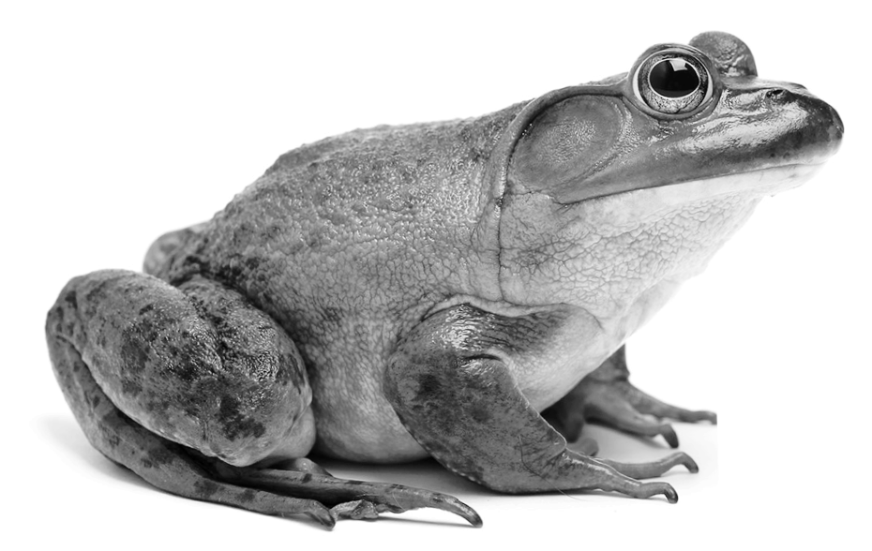
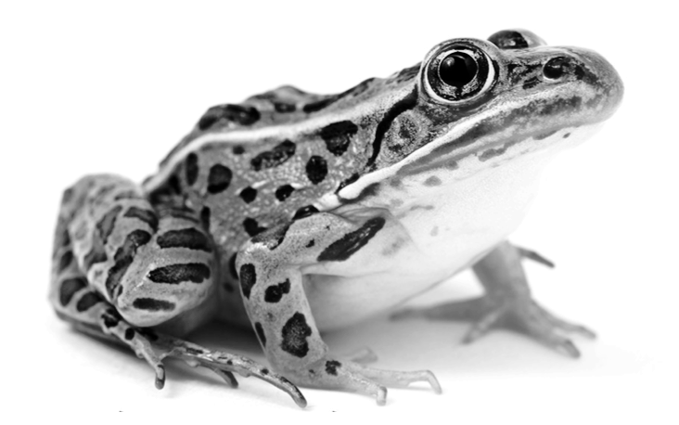
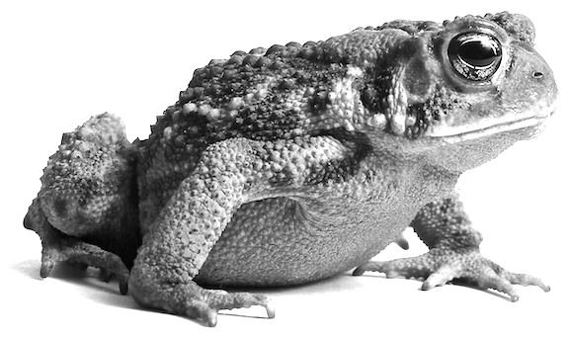

Nombre: _____________________
¿A quién pertenece el llamado?
Aprende a identificar a las ranas de acuerdo a su sonido o llamado:
Tipos de ranas | Escribe algunas palabras para acordarte que sonido hace
Rana de bosque
Rana crucífera
Rana toro americana
Rana leopardo
Sapo americano
2. ¿Qué tipo de rana escuchas en el Reto #1?
______________________________________________________________________________________________________________
3. ¿Qué tipo de rana escuchas en el Reto #2?
______________________________________________________________________________________________________________
Why do frogs say “ribbit”?

Slide 2
Nombre: _____________________
¿Cuántos tipos de ranas hay?
4. Escucha el tipo de rana que hay en cada lugar:
ESTANQUE OAKWOOD
LAGO SWEDE
En primavera, este pequeño estanque es un charco en el bosque. En verano se seca. No tiene riachuelos o pantanos.
Este lago tiene lugares pantanosos con muchas plantas, lugares poco profundos y riachuelos que llegan al lago. Aquí hay agua todo el año.
Estanque Oakwood: marca qué tipos de ranas escuchas
Rana de bosque
Rana crucífera
Rana toro americana
Rana leopardo
Sapo americano
Lago Swede: marca qué tipos de ranas escuchas
Rana de bosque
Rana crucífera
Rana toro americana
Rana leopardo
Sapo americano
5. ¿Qué lugar tiene más tipos de ranas?
Yo pienso que el ______________________________________________________________________ tiene más
tipos de ranas. Mi evidencia es que _________________________________________________________
_______________________________________________________________________________________________________________.
Why do frogs say “ribbit”?

